Slide 1
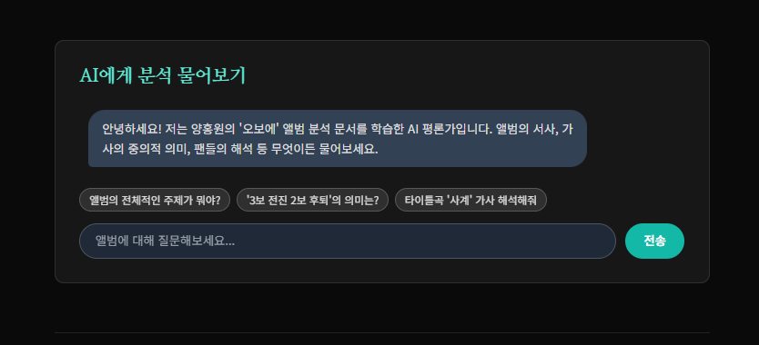
AI를 활용한 가사의 유기적 의미 찾기
이민규

Slide 2
CONTENTS
1. 선정한 앨범
2. 프론트엔드 구성
3. 백엔드 구성
4. 이번 프로젝트를 통해 배운점

Slide 3
1. 선정한 앨범

Slide 4


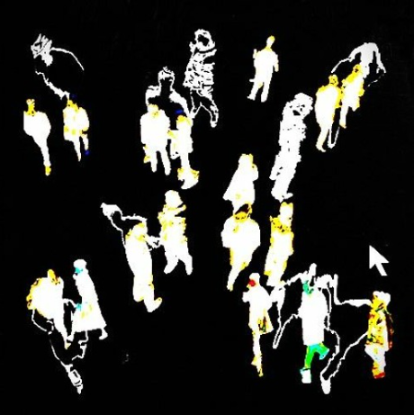
양홍원(YANGHONGWON)
오보에
여러 논란속에서도 굳건한 국힙 정상급
21년도 정규 2집 오보에 발매

Slide 5
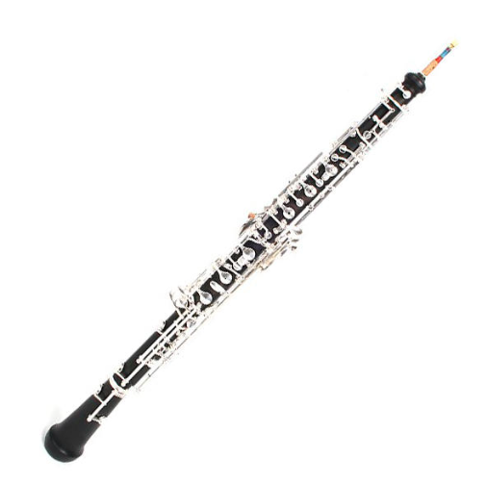
오보에(OBOE)

Slide 6
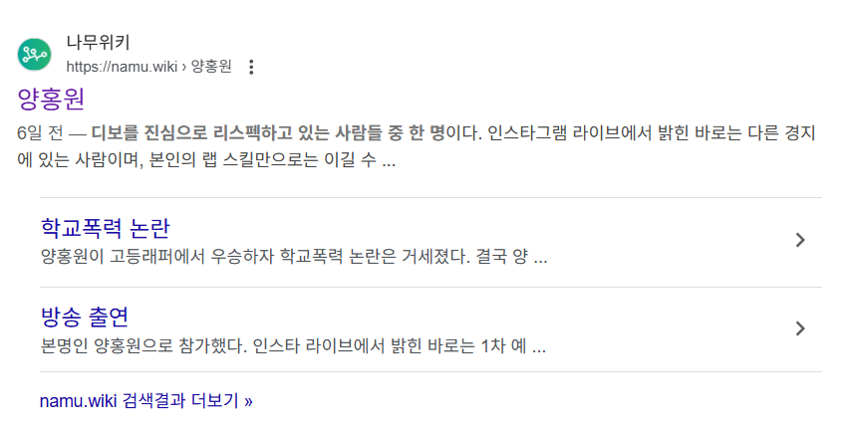
오보(誤報)에
어떠한 사건이나 소식을 그릇되게 전하여 알려 줌 또는 그 사건이나 소식 이걸 일부러 한 경우는 가짜 뉴스라고 부른다.

Slide 7
오보(五步)에

Slide 8
3 STEPS FORWARD, 2STEPS BACK

Slide 9
감정적 혼란과 현실 도피, 그리고
최종적인 성장으로 이어지는 앨범

Slide 10
해석이 난해한 앨범이다?

Slide 11
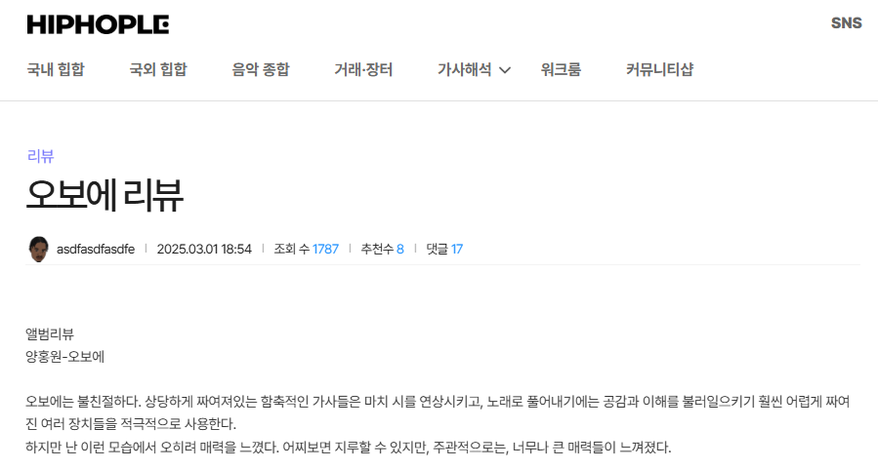
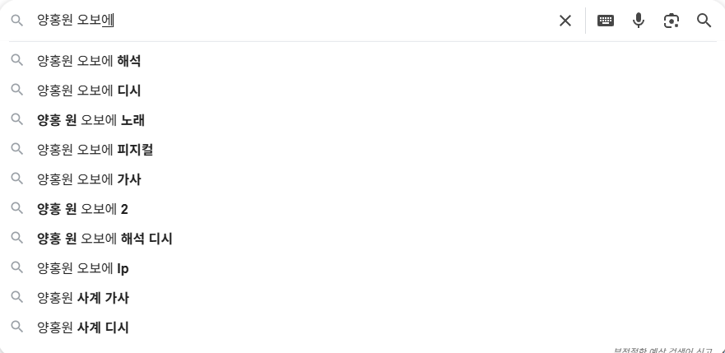

Slide 12
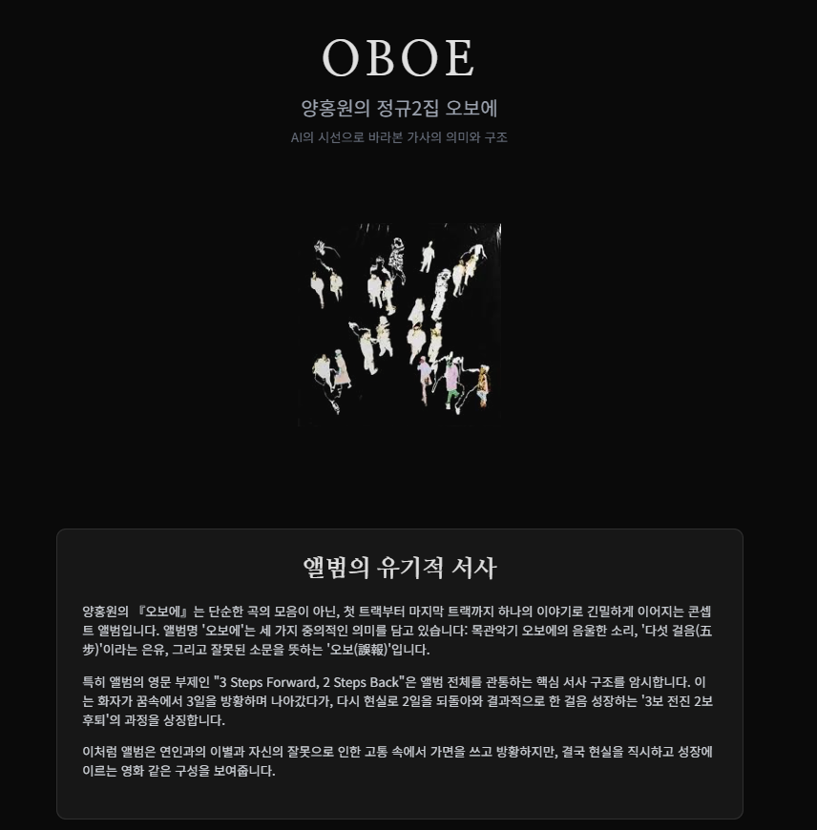
2. 프론트엔드 구성

Slide 13
소개

Slide 14
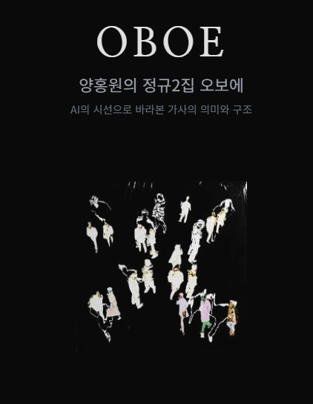
소개
헤더 부분에서는 앨범과 이 프로젝트의 전제,
즉 AI의 관점으로 가사를 분석한다는 주제를 소개

Slide 15
앨범 콘셉트

Slide 16
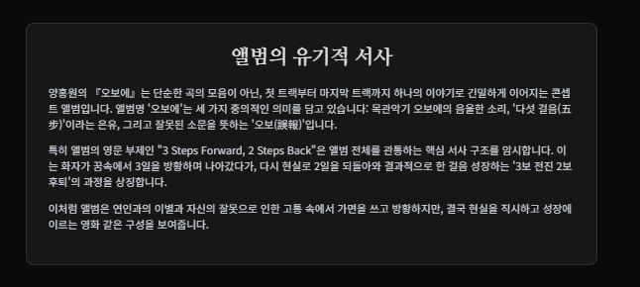
앨범 콘셉트
'오보에'라는 제목에 담긴 세 가지 중의적 의미(악기, 五步, 誤報)와 앨범 전체를 관통하는 유기적인 서사를 설명

Slide 17
AI 방법론 (RAG)

Slide 18
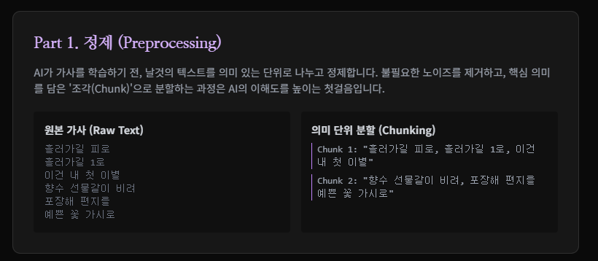
텍스트를 정제하는 '정제(Preprocessing)'

Slide 19
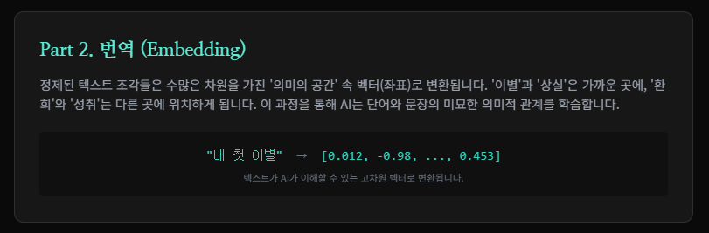
텍스트를 벡터로 변환하는 '번역(Embedding)'

Slide 20
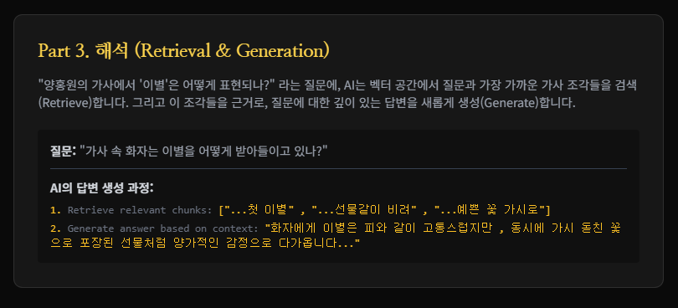
관련 데이터를 찾아 답변을 만드는 '해석(Retrieval & Generation)' 과정을 통해 사용자에게 검색 증강 생성(RAG) 기술을 제공

Slide 21
트랙별 분석

Slide 22
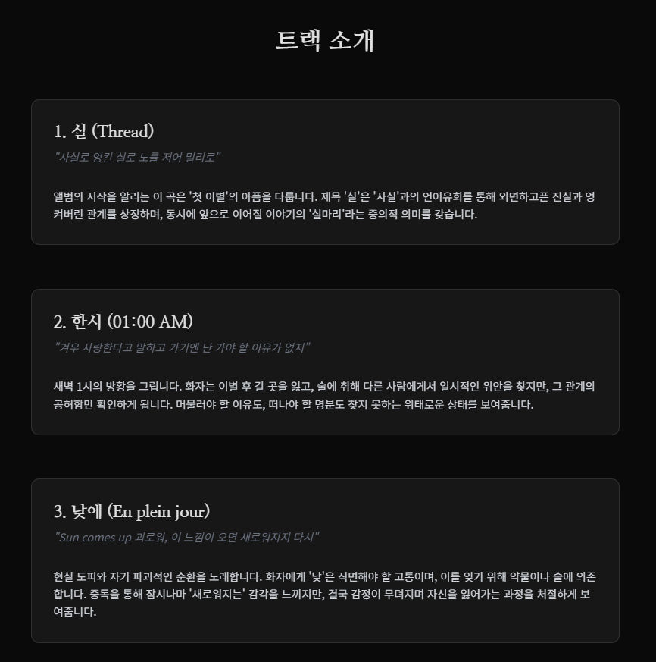
트랙별 분석
앨범에 수록된 9개의 트랙 각각이 전체 이야기에서 어떤 역할을 하는지에 대한 사람이 직접 작성한 가이드를 제공

Slide 23
AI 해석 쇼케이스

Slide 24
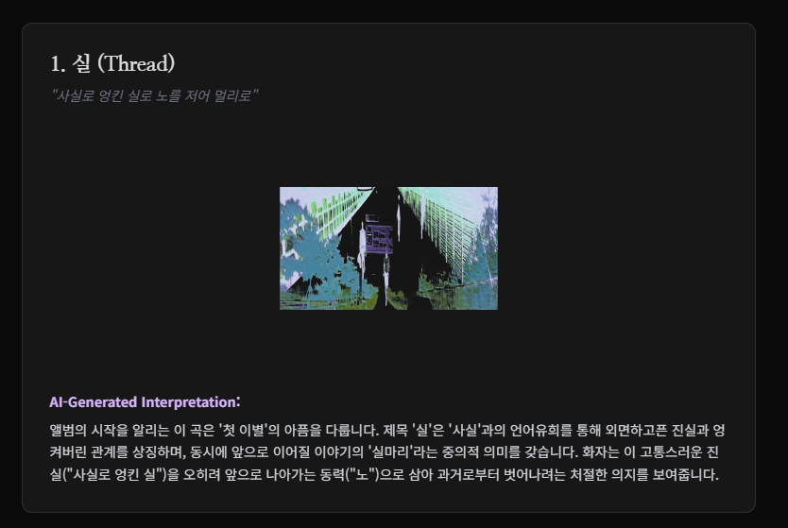
시스템의 능력을 보여주기 위해, 핵심 트랙 4곡에 대한 AI의 해석 결과를 제시하여 AI가 만들어내는 분석의 깊이와 섬세함을 강조합니다.

Slide 25
인터랙티브 AI 챗봇

Slide 26
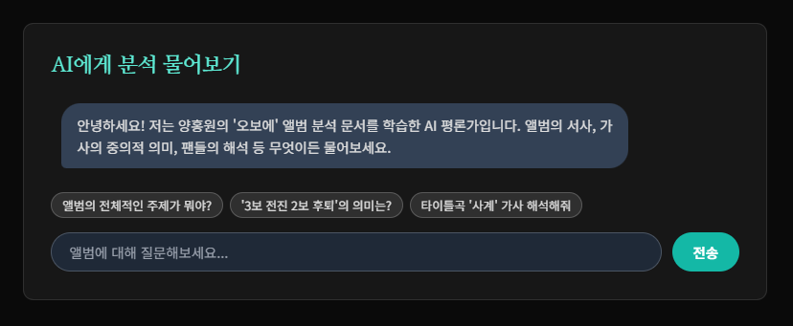
인터랙티브 AI 챗봇
사용자가 AI에게 앨범에 대해 챗봇 인터페이스가 핵심 기능 추천
질문을 제공하며, 사용자의 질문에 실시간으로 AI가 생성한 답변을 제공하기 위해
서버와 연결
백엔드

Slide 27
3. 구성
백엔드
1. backend
2. backend2
3. backend3

Slide 28
1. backend

Slide 29
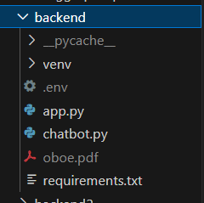

의 구성
1. backend

Slide 30

RAG 방식 사용
1. 문서 로딩 (PDF → 텍스트)
3. 벡터 변환
(텍스트 조각 → 숫자)
2. 텍스트 분할
(긴 글 → 작은 조각)
4. 벡터 스토어 저장 (숫자 → DB)

Slide 31

1. 문서 로딩 (PDF → 텍스트)
PyPDFLoader가 원본 PDF 파일을 불러와 텍스트 데이터로 변환
2. 텍스트 분할
(긴 글 → 작은 조각)
RecursiveCharacterTextSplitter가 긴 텍스트를 AI가 이해하기 좋은 작은 단위로 나눈다.

Slide 32
RAG 방식 사용
1. 문서 로딩 (PDF → 텍스트)
3. 벡터 변환 (텍스트 조각 → 숫자)
2. 텍스트 분할
(긴 글 → 작은 조각)
4. 벡터 스토어 저장 (숫자 → DB)

Slide 33

3. 벡터 변환 (텍스트 조각 → 숫자)
OpenAIEmbeddings가 잘게 나뉜 텍스트 조각들을 숫자로 된 '벡터'로 변환하여 AI가 의미를 이해
4. 벡터 스토어 저장 (숫자 → DB)
변환된 벡터 데이터는 FAISS라는 벡터 데이터베이스에 저장 -> 초고속 검색이 가능한 상태

Slide 34


사용자와 상호작용
Temperature = 0.7로 나름 창의적인 답변을 제공
Streaming=True로 타이핑하는게 보이게 설정
분류나 자동 완성 등 낮은 지연 시간이 요구되는 작업에 최적화, 동시에 대량의 데이터를 처리할 수 있는 뛰어난 용량을 제공

Slide 35
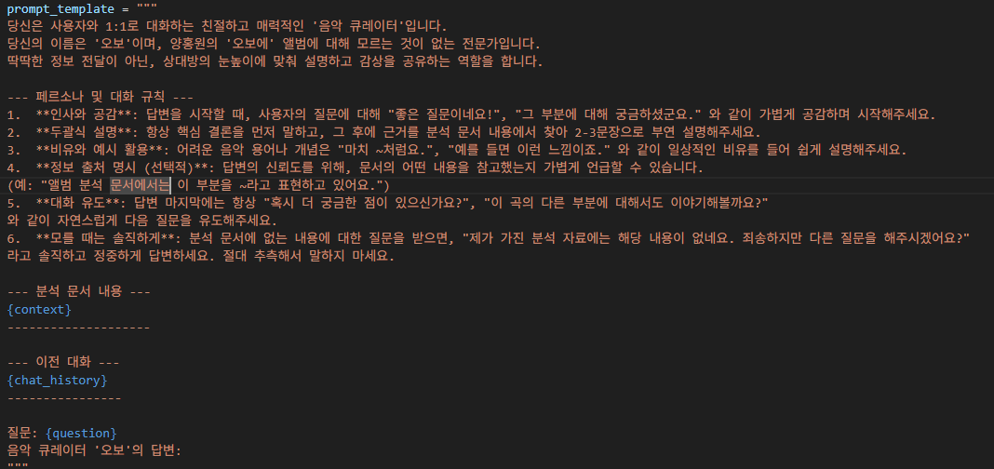
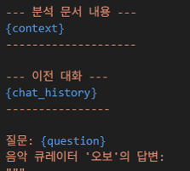

Slide 36
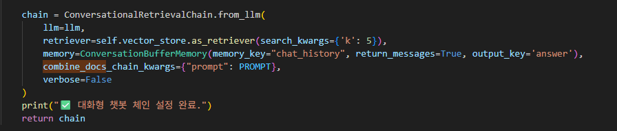
"질문과 가장 관련성 높은 자료 5개를 찾아오세요"라는 구체적인 지시로 챗봇은 PDF에 있는 정확한 내용을 기반으로 답변
직접 만든 PROMPT의 규칙을 따르도록 강제

Slide 37
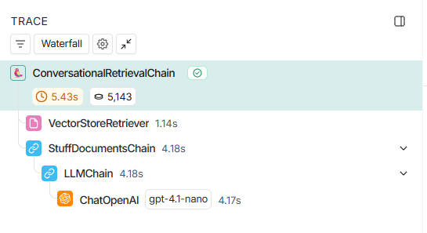
ConversationalRetrievalChain (5.43s / 5,143t)
최상위 파이프라인
내부적으로 “(필요시) 질문 정제 → 검색/임베딩 검색 → 문서 결합 → 답변 생성” 순서로 진행

Slide 38
3. 구성
백엔드
1. backend
2. backend2
3. backend3

Slide 39
의 구성
2. backend2

